Slide 1

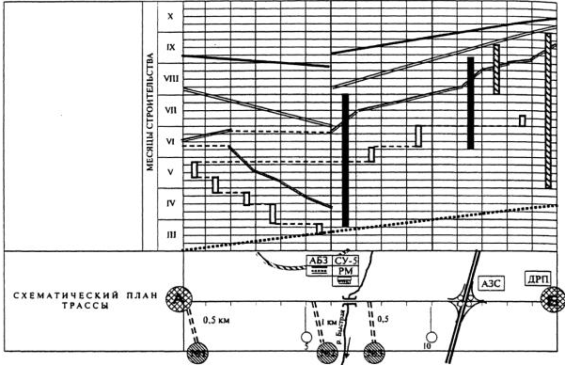
Сызықтық мерзімдік график

Slide 2
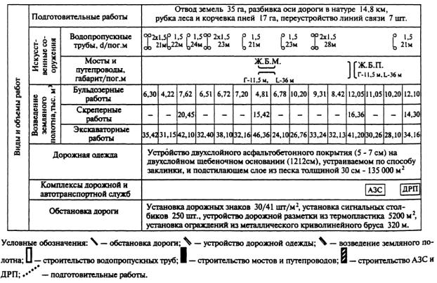

Slide 3
